Slide 1
Министерство образования Московской области ГОСУДАРСТВЕННОЕ АВТОНОМНОЕ ПРОФЕССИОНАЛЬНОЕ ОБРАЗОВАТЕЛЬНОЕ УЧРЕЖДЕНИЕ МОСКОВСКОЙ ОБЛАСТИ «ГУБЕРНСКИЙ КОЛЛЕДЖ»
Психолого-педагогические особенности профессионального обучения школьников
координатор проекта «Путёвка в жизнь» –
Селезнева Инга Геннадьевна

Slide 2
Цель проекта – профессиональное обучение учащихся общеобразовательных организаций
Задачи проекта:
Получение возможности попробовать себя в профессиональной деятельности.
Популяризация рабочих профессий.
Раннее начало трудовой деятельности.

Slide 3
Участники проекта – обучающиеся восьмых классов общеобразовательных школ г.о. Серпухов
Этапы реализации проекта:
- подготовительный
- основной
- аналитико-коррекционный

Slide 4
Количество школьников – участников проекта в ГАПОУ МО «Губернский колледж» - 435
Количество школ – партнёров, заключивших договоры о профессиональном обучении – 16
Реализуемые профессии:
Кондитер - 43
Парикмахер - 56
Повар - 71
Вожатый - 38
Исполнитель художественно-оформительских работ - 33
Собаковод - 43
Художник по костюму - 17
Тракторист - 26
Слесарь по ремонту автомобилей - 108

Slide 5
Обучение осуществляется в учебных мастерских и лабораториях колледжа
Колледжем заключены договоры о совместной деятельности с
Комитетом по образованию, аэропортом "Домодедово", учебным центром фирмы "BOCHS",гипермаркетами "Лента". "МЕТРО", ОАО «Серпуховхлеб», ООО «Корстон Серпухов», ЗАО «Дашковка», ООО «Универсальные пищевые технологии», ООО « Сластена», И. П. Григорян, МУП «Водоканал – Сервис», ОАО РТЦ «Атлант», ОАО «Серпуховский Механический завод», И.П. Куракин О.В. салоном красоты «Преображение», И.П. Цканова Н.Г., салоном красоты «Афродита», салоном красоты «Студия Модерн» «Трактир Русь», ООО Санаторий «Лесная опушка», ЗАО «Курот Царь Град» Спас-Тешилово, ООО «Парк Дракино» Ресторан «Братья Райт»,ООО «Парк Отель «Воздвиженское», ООО «Радуга» столовая, ООО «Фореста Фестиваль Парк», ИП Осипова З.Д. Столовая «Россиянка», «Серпуховский лифтостроительный завод», Колхозом им. Ленина, МУП Комбинат «Благоустройство», МУП «Экотранспорт», ГУП МО « Серпуховский автодор», ЗАО «ПРОТОМ», Автосервис «Wolkswagen», Санаторием «Вятичи», ООО «Канал Пласт».

Slide 6
Особенности организации учебного процесса в ГАПОУ МО «Губернский колледж»
Контингент обучающихся - 435
Количество учебных групп в 2018 – 2019 учебном году – 17
Количество преподавателей и мастеров производственного обучения – 12
Количество учебных корпусов, задействованных в учебном процессе – 5
Учебный день – суббота
Режим занятий – 8.30 – 13.00
Срок обучения – 3 года

Slide 7
Результаты аттестации обучающихся I полугодие 2018-2019 учебного года

Slide 8
Проведённые мероприятия
Родительские собрания
Дни открытых дверей
Мастер-классы
Опросы обучающихся
Опросы родителей
Опросы преподавателей
Вручение сертификатов об окончании первого полугодия

Slide 9
Перспективы развития на 2019-2020 учебный год
Количество реализуемых профессий – 9
Срок обучения – 2 года
Количество обучающихся (первый год обучения) – 100
Количество обучающихся (второй год обучения) – 435
Общее количество обучающихся – 535
Количество учебных групп – 27
Режим занятий – будние дни (вечер), суббота (утро)
Летние стажировки для школьников

Slide 10
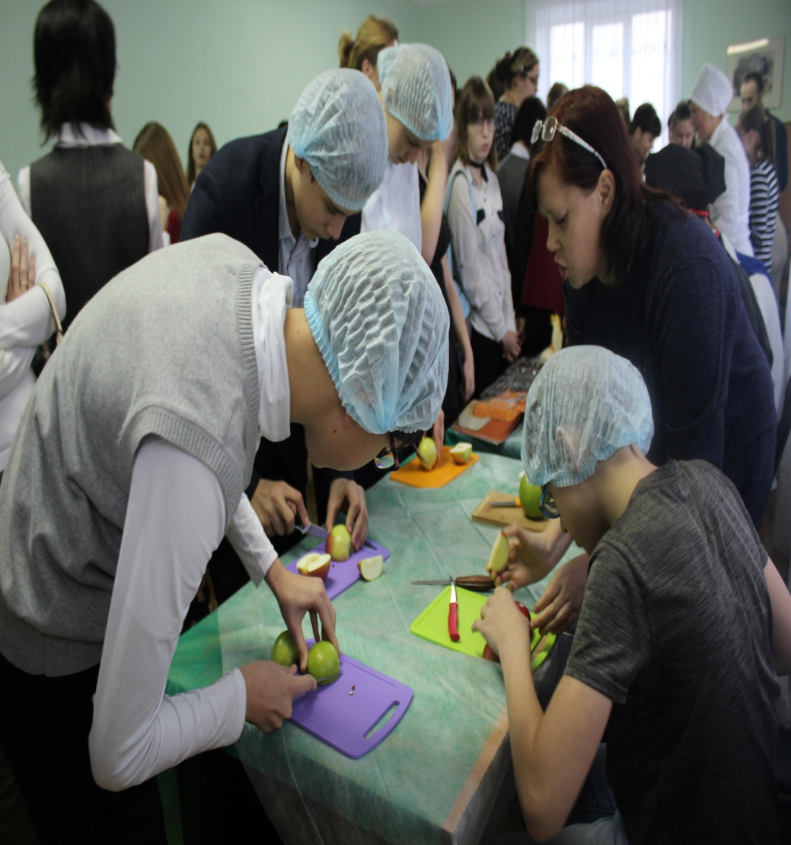
Повар и кондитер

Slide 11
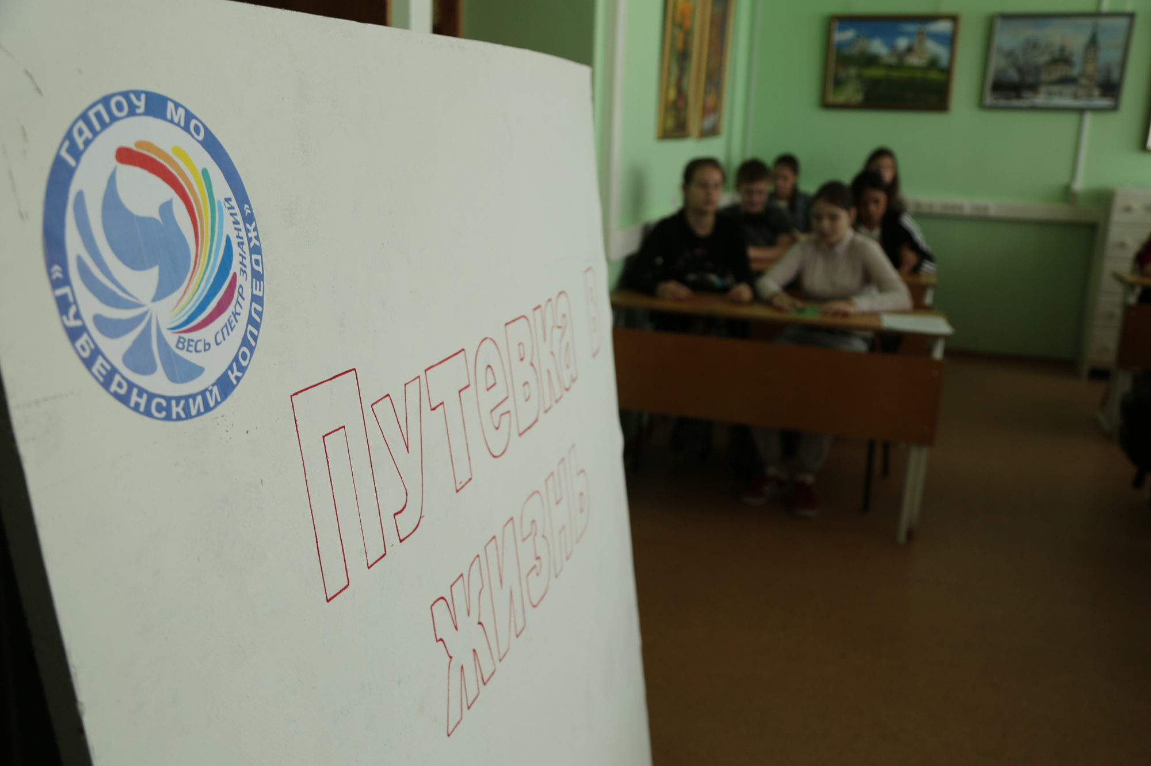
Исполнитель художественно-оформительских работ

Slide 12
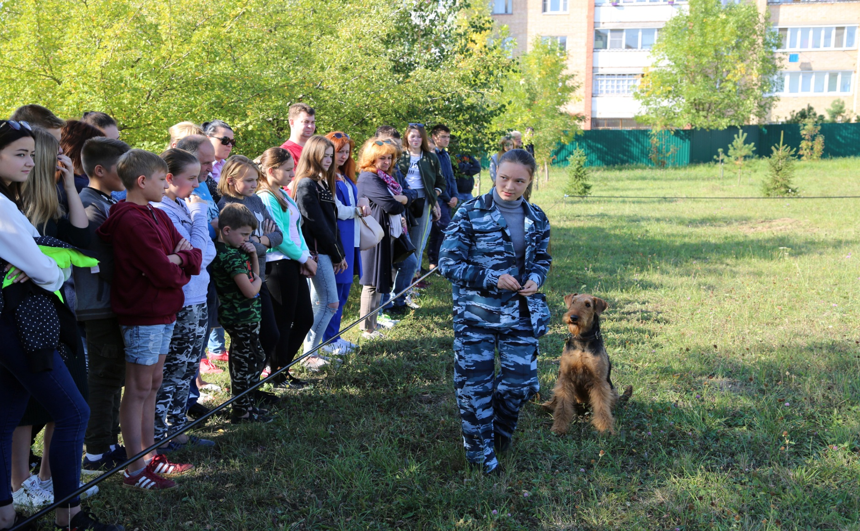
Собаковод

Slide 13
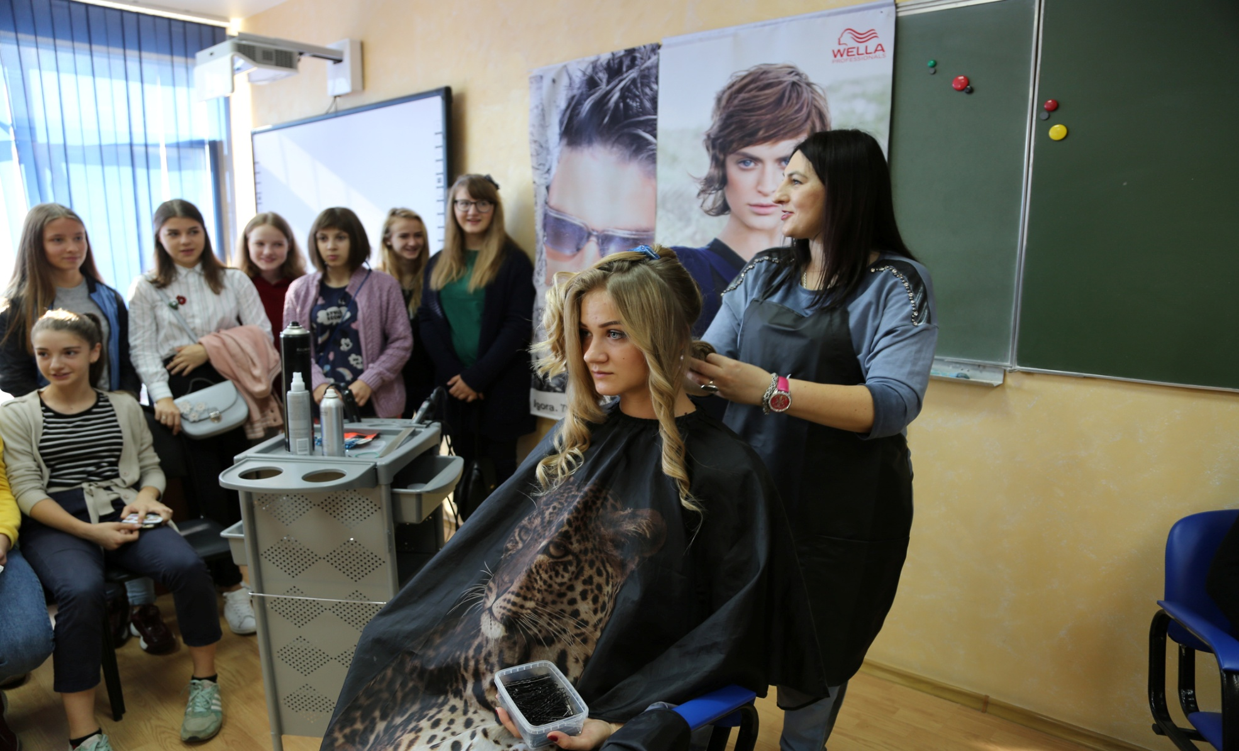
Парикмахер

Slide 14
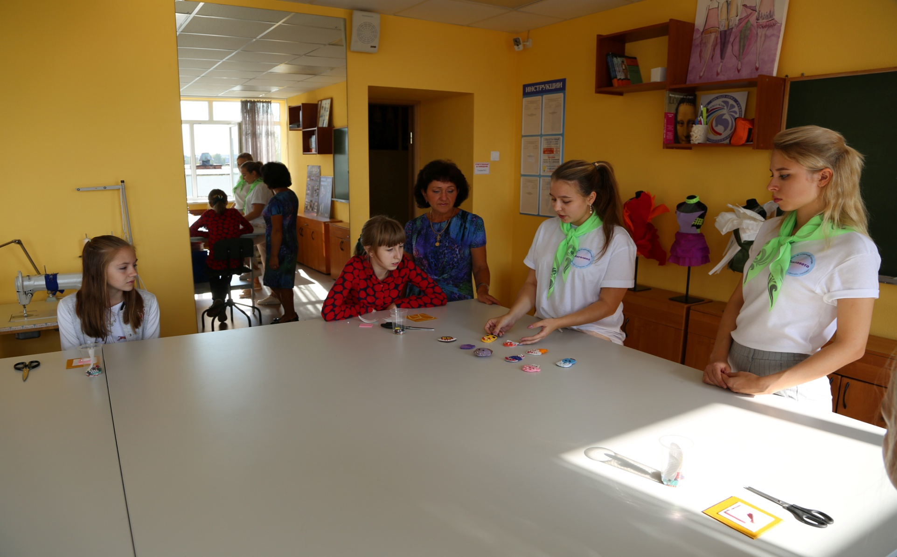
Художник по костюму

Slide 15
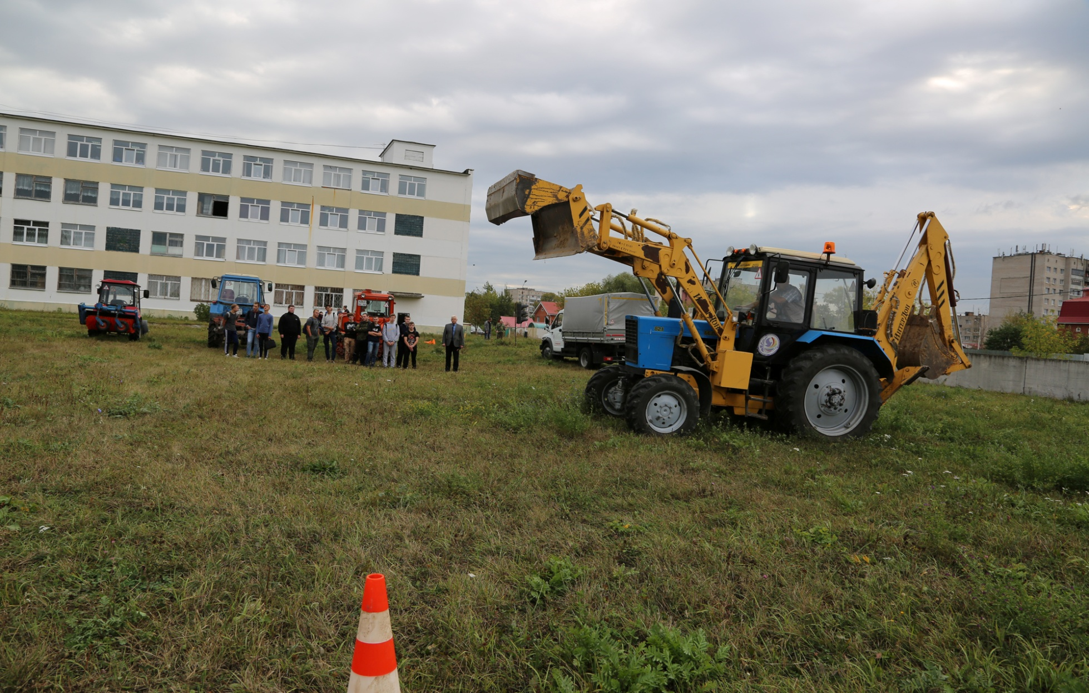
Тракторист

Slide 16
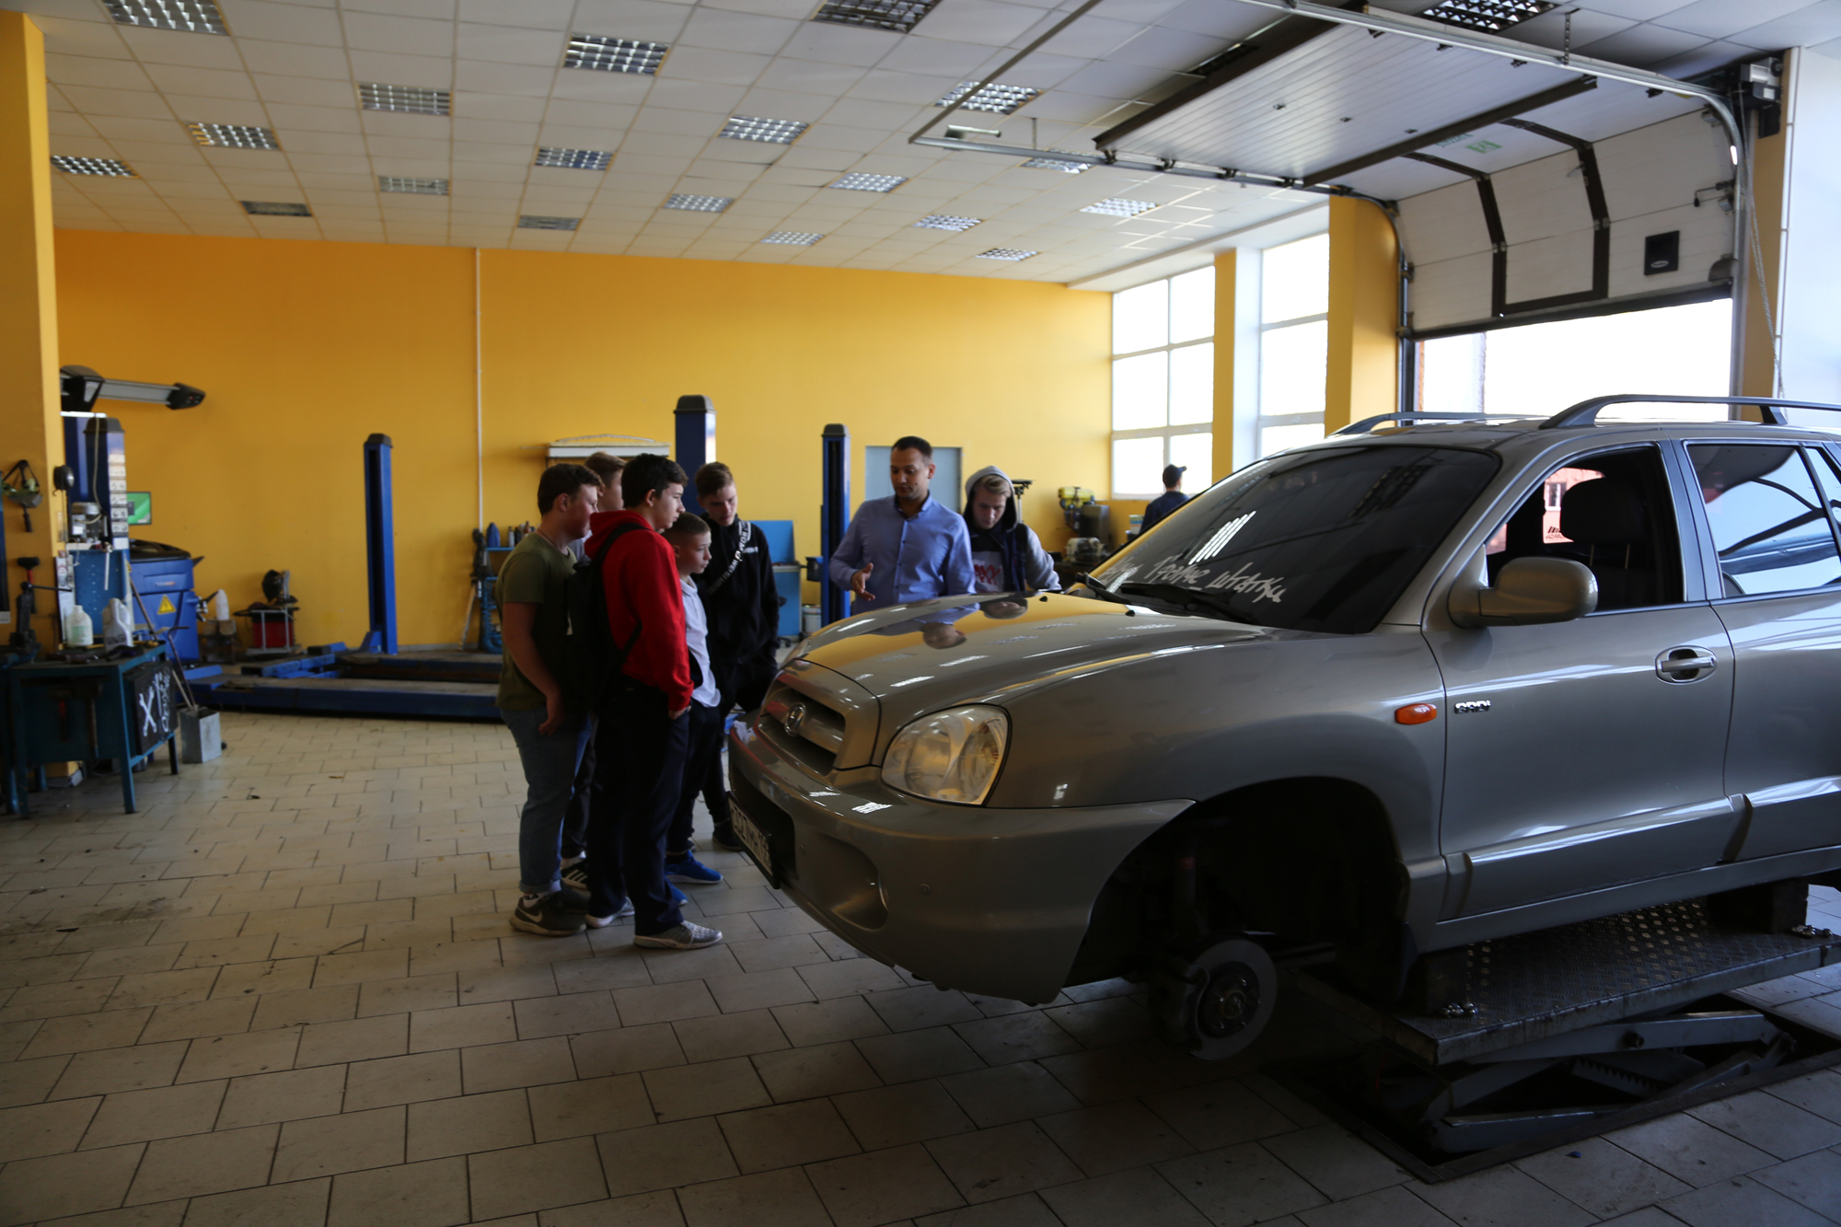
Автослесарь

Slide 17
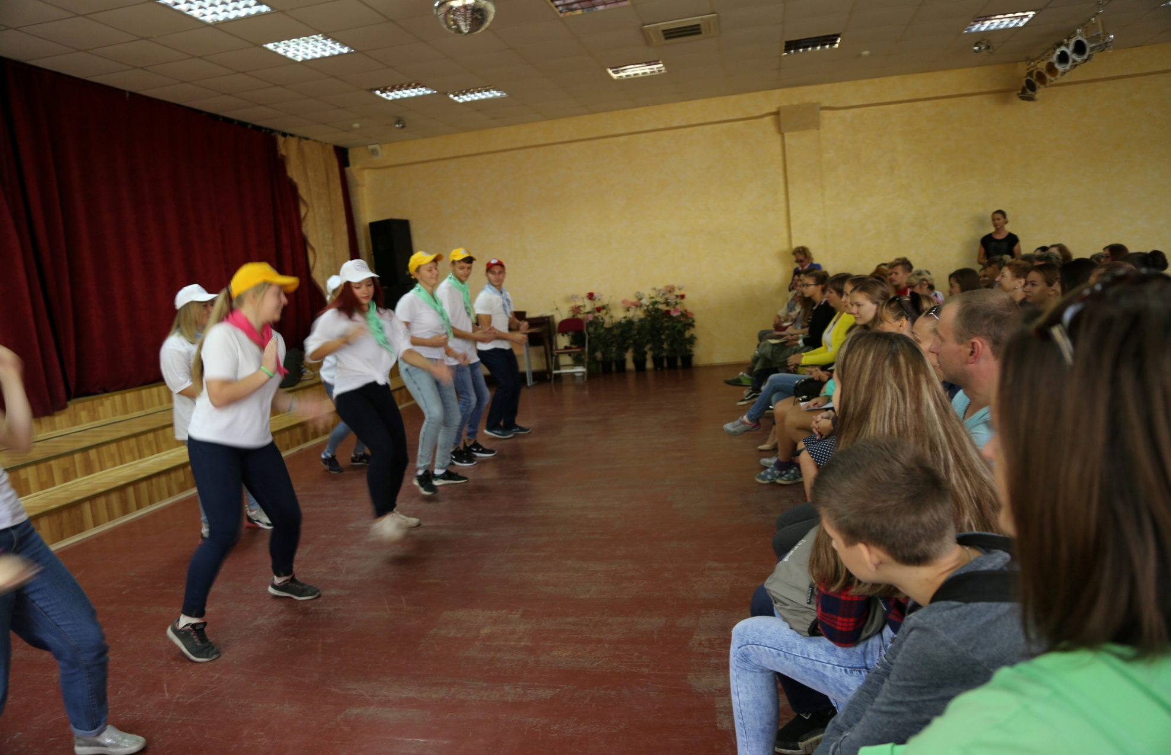
Вожатый

Slide 18
Спасибо за внимание!

